Slide 1
Муниципальное дошкольное образовательное учреждение детский сад общеразвивающего вида № 32
Проект «Всё о мыльной пене».
Знакомство младших дошкольников со свойствами мыльной пены.
Проект разработала:Латыйпова Аниса Хазиповна
Воспитатель МБДОУ № 32 «Гнёздышко»
Город Нижнекамск

Slide 2
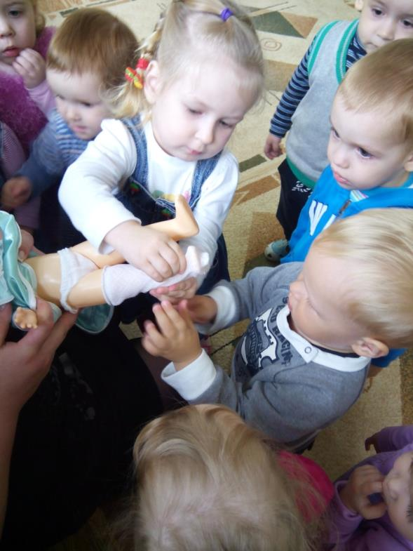
Цель: развивать тактильные ощущения, осязательные чувства, воображение и фантазию, творческое мышление, эмоциональные восприятие, наблюдательность, навыки экспериментальной деятельности.

Slide 3
Задачи проекта:
1. Развивать наглядно-образное мышление, речь, внимание, моторику, координацию движений;
2. Формировать представления о свойствах пены: «белая», «воздушная», «легкая».
При реализации проекта использовались наглядные, практические и словесные методы: показ воспитателя, вопросы, беседа, самостоятельное выполнение детьми опыта, игры с пеной, как наиболее соответствующие цели проекта и возрастным особенностям детей данного возраста.

Slide 4
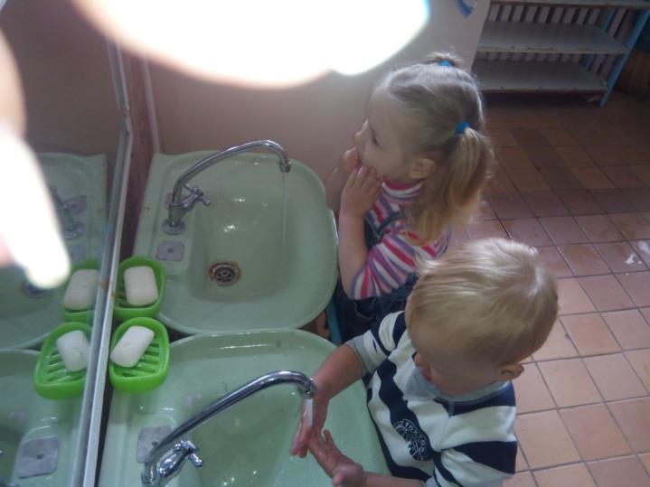
Значимость данного проекта определяется потребностью развития личности в деятельности, а также непосредственным участием ребёнка в проводимых опытах.
Вид проекта: краткосрочный.
Срок реализации: один месяц.
Участники проекта:
- воспитатели;
- воспитанники первой младшей группы. Дети являлись полноправными участниками проекта – принимали активное участие в проводимых играх-экспериментах.

Slide 5
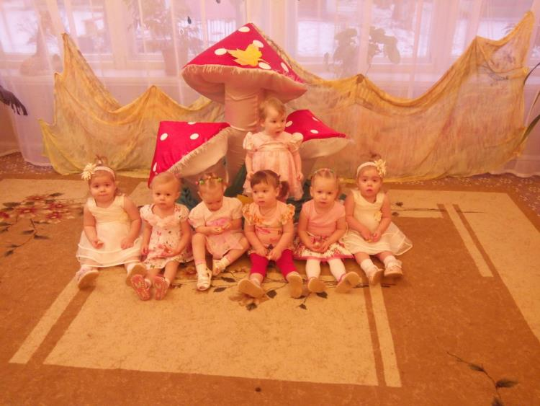
Для реализации проекта были проведены следующие игры - опыты: «Знакомство с пеной», «Купаем куклу Дашу», «Стираем платочки», «Игры с пеной», «Рисуем пеной по зеркалу», «Разложи пену по формочкам», «Пенящие волны».
Результатом проекта «Все о мыльной пене» явилось формирование у детей элементарных навыков поисковой деятельности, знаний о свойствах пены. Итоговым мероприятием проекта было проведение игры – опыта: «Ах, какая пенка!», в которой дети закрепили знания о свойствах пены.

Slide 6
Опыт № 1«Знакомство с пеной»
Цель: познакомить детей со свойством пены: «воздушная», «легкая», «белая», развивать познавательную активность и любознательность.
Оборудование: ёмкость для воды, мыло.
Ход проведения:
Проводили беседу о том, что перед приёмом пищи нам надо помыть руки мылом, намыливала руки мылом до появления пены (показ детям). Говорила о том, что у меня на руках белые «перчатки» и предложила детям тоже намылить руки. Дети намыливали руки мылом до появления пены, проговаривая:
«Моем, моем, моем – чисто, чисто, чисто,
Будут ручки чисты, чисты, чисты».
Дети наблюдали за тем, что на ручках у них белая, воздушная и легкая пена. Смыли её водой и вытерли руки полотенцем.

Slide 7
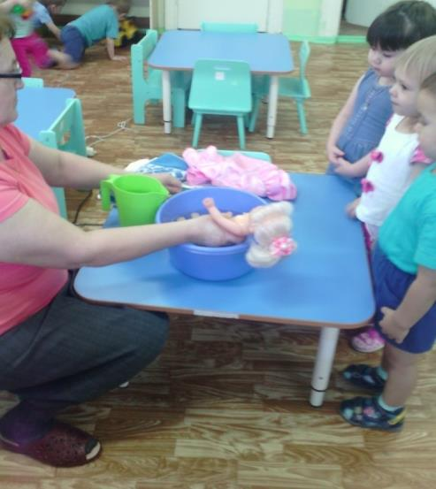
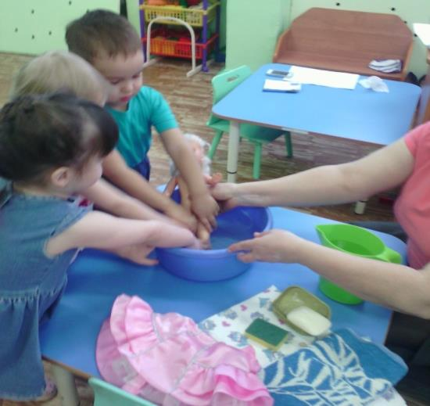
Опыт №2 «Купаем куклу Дашу»
Цель: развитие предметных действий, экспериментальной деятельности в игре.
Оборудование: ванночка для куклы, кукла, мыло, полотенце, губка
Ход проведения:
Рассказала о том, что в гости к ребятам пришла кукла Даша и у неё испачканы лицо и ручки. Предложила помыть её, дети активно участвовали: наливали воду в ванночку, намыливали мылом губку и мыли кукле лицо, ручки и т.д.

Slide 8
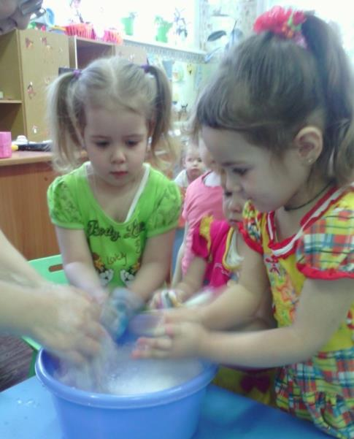
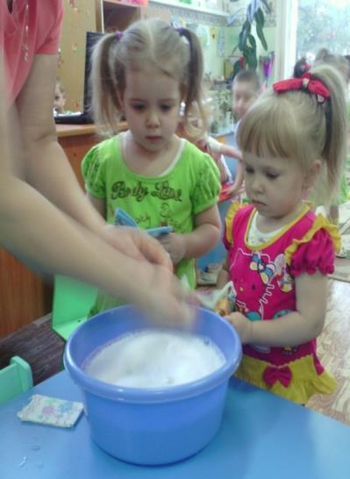
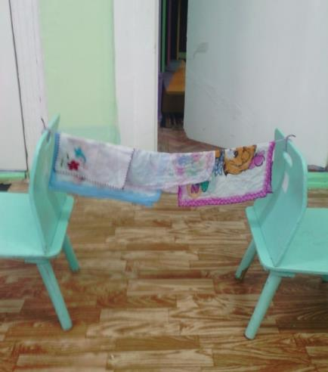
Опыт №3 «Стираем платочки»
Цель: развитие тактильных ощущений, координации движений.
Оборудование: ёмкость, платочки, мыло.
Ход проведения
Показывала детям платочки и говорила о том, что они испачканы, ребята сказали, что их надо постирать. В ёмкость с водой сложили платочки и взяли мыло, начали намыливать платочки и стирать их. Образовывалась пена от мыла и дети стирали платочки и заметили, что они стали чистыми. Развесили платочки на верёвке.

Slide 9
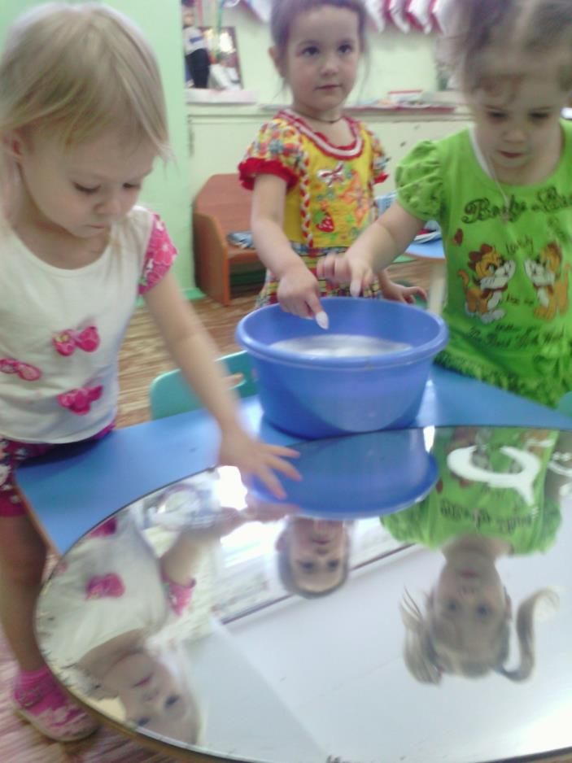
Опыт № 4 «Рисуем пеной по зеркалу»
Цель: развивать творческое мышление.
Оборудование: ёмкость для воды,
мыло, кисточки или губка.
Ход проведения:
Предложила детям рисовать пеной
прямо на стекле, для этого
могут подойти и маленькие
пальчики малышей, кисточки и губки.
Мы рисовали пальчиками.
Рассмотрели рисунки малышей,
у кого что получилось.

Slide 10
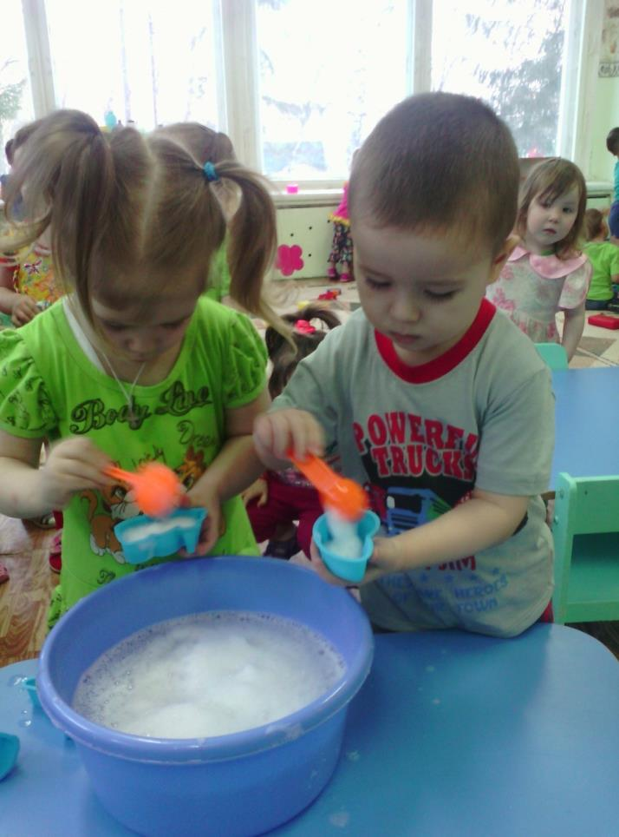
Опыт № 5«Разложи пену по формочкам»
Цель: развивать тактильные ощущения,
осязательные чувства.
Оборудование: ложка или совочек,
стаканчики, мыльница и разные ёмкости.
Ход проведения:
Взбив пену, расставила на столе
стаканчики, кружки,
мыльницы и другие ёмкости.
Показала ребятам,
что пену можно разложить
в разные формы с помощью совочка или
ложки.
Дети с удовольствием приступили
к экспериментированию.

Slide 11
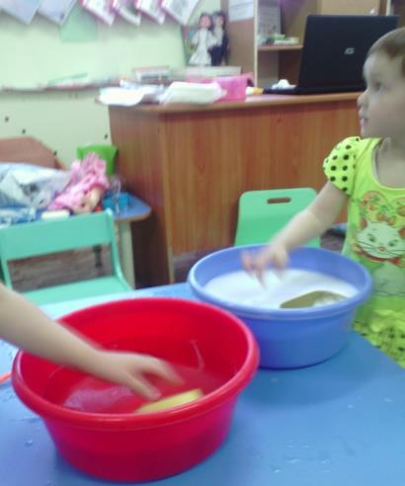
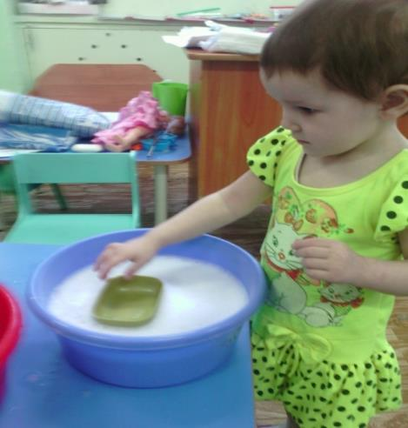
Опыт № 6 «Пенящие волны»
Цель: развивать познавательную активность и любознательность.
Оборудование: губка, мыльница, два таза (один с водой, второй с пеной).
Ход проведения:
Малыши наблюдают за тем, как взбиваю пену и обращают внимание на то, что какая она лёгкая, шуршит, издаёт шипящие звуки. Затем предложила детям пустить в плавание по пенящимся волнам губки и мыльницы, затем то же самое проделать в тазу с водой, сравнить, как они себя будут вести. Дети наблюдали за тем, в каком случае легче плыть: просто по воде или по поверхности густой пены. Просила, чтобы малыши подули на свои лодочки. Малыши убедились в том, что не так-то просто лодочкам двигаться по поверхности из пены.

Slide 12
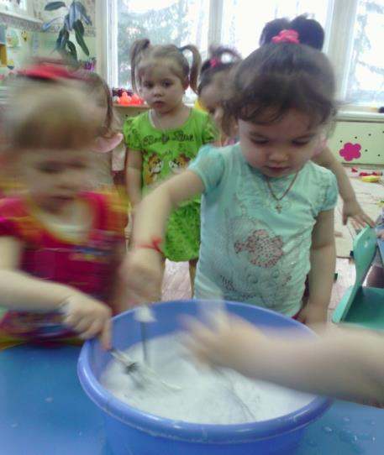
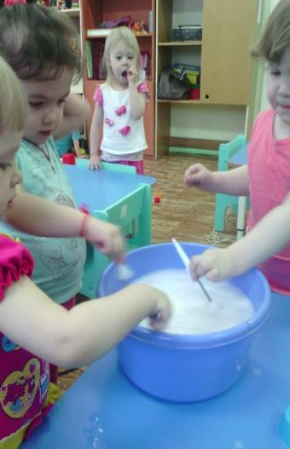
Опыт № 7 «Ах какая пенка!»
Цель: развивать самостоятельную экспериментальную деятельность, любознательность и познавательную активность.
Оборудование: венчики по количеству детей, ёмкости с водой
Ход проведения:
Показала малышам, как можно взбить пену венчиком и предложила самим сделать пену. При необходимости помогала детям справиться с экспериментом.

Slide 13
ОЖИДАЕМЫЙ РЕЗУЛЬТАТ:
Расширение кругозора детей и обогащение словаря.
Пополнение педагогического процесса за счет создания макета.
Выработать умение у малышей работать в коллективе.
Способствовать эмоциональному развитию воспитанников.

